Slide 1

حاضنات الأعمال والواحات العلمية
المفاهيم والتطبيقات في الاقتصاد المعرفي
أ. د. أحمد الشميمري أ. د. سرور علي سرور
الفصل الثالث /
تطور حاضنات الأعمال

Slide 2
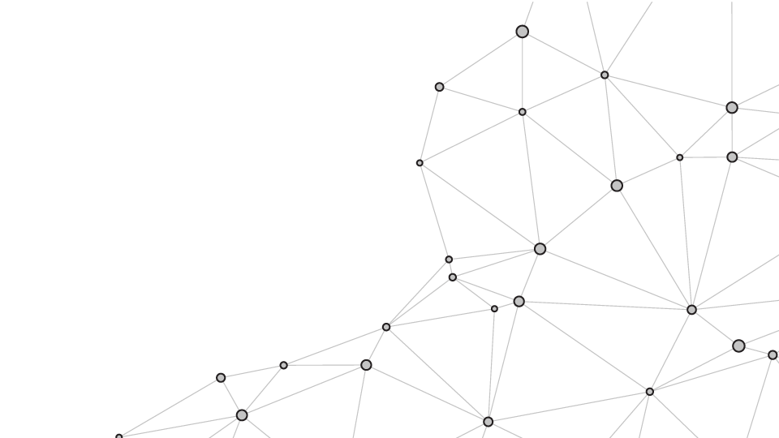
تطور حاضنات
الأعمال
الأجندة
تاريخ حاضنات الأعمال
01
الفصل الثالث
تطور جيل الحاضنات
02
الحاضنات في العالم
03
© الشميمري وسرور 2020

Slide 3
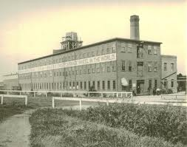
تاريخ حاضنات الأعمال
وقد تشكل مفهوم الحاضنة منذ سنة 1959 على الأقل عندما افتتح مركز بتافيا الصناعي Batavia Industrial Center في بتافيا في نيويورك Batavia, New York. وقد كانت البداية أن واجهت العائلة التي تملك الشركة ديوناً عالية جعلتها تلجأ إلى فكرة تأجير الآلات الصناعية وتدريب المصنعين في موقع الشركة، وتم تطوير الفكرة لتشمل تأجير مبنى الشركة وتأجير مكاتبها ومرافقها للأفراد الراغبين في إنشاء مشاريع صناعية مع توفير الاستشارة الإدارية والفنية.

Slide 4
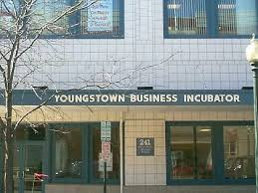
تاريخ حاضنات الأعمال
الحاضنات في أمريكا
الحاضنات في أوربا
الحاضنات في العالم العربي

Slide 5
تطور جيل الحاضنات
الصفات الأساسية لنماذج حضانات الأعمال
التشكيل | نموذج الخاص-العام | نموذج الدعم المؤسسي | نموذج رأس المال المغامر | نموذج رعاية الشركات
التوجه للربح | غير هادف للربح | يعتمد على المؤسسة | هادف بقوة شديدة للربح | هادف للربح
مصدر الإدارة والدعم | أصحاب المصالح من المنشأة | أصحاب المصالح من المنشأة | تمويل من أفراد، ووكالات، ورأس مال مغامر | الشركات
الخدمات الرئيسية المقدمة | مكان للإيجار، وخدمات مشتركة | مكان للإيجار، وخدمات مشتركة، واتصال بالمعرفة | اتصال برأس المال وحقوق الملكية | المكان، وخدمات مشتركة، وشبكات خبراء
مصدر التمويل | إعانات، ورسوم، وإيجارات | إعانات، ورسوم، وإيجارات | حقوق ملكية، ورسوم | حقوق ملكية، ورسوم، ومبيعات
فترة الحضانة | حوالي 3 سنوات | حوالي 3 سنوات | أقصر، يمكن أن تكون شهور | لا توجد فترة نمطية
معايير الدخول | فكرة أو تقنية واعدة | فكرة أو تقنية واعدة | تقنية واعدة، عادة في مرحلة أكثر تطورا | فكرة أو تقنية واعدة والتي سوف تعزز موقف الحاضنة
معايير التخرج | شعور المنشأة بالثقة | شعور المنشأة بالثقة | الاستعداد لمرحلة تعظيم رأس المال، مثل IPO, M&A | تمييز الحاضنة
الأهداف | تنوع اقتصادي محلي، الاقتصار على الأعمال في محيط المجتمع، ونمو للمنشآت الصغيرة SMEs | نقل التقنية، والنمذجة التجارية، والعناقيد وتطوير ريادة الأعمال | تعظيم الفرص الاستثمارية والتقنية | تطوير تقنيات جديدة ومكملة
القطاع | عادة شركات خدمة صغيرة | عادة آخر التقنيات الحديثة | تقنيات جديدة وواعدة | تقنيات مرتبطة بمجال أعمال الحاضنة
الرقابة الادارية | نصيحة إدارية | نصيحة إدارية | مراقبة إدارية | مراقبة إدارية مباشرة وغير مباشرة
العلاقة بعد التخرج | لا توجد، أو عابرة | لا توجد، أو غير رسمية | لا توجد | محاطة أو هناك اهتمام قوي باستمرارها

Slide 6
الجيل الثاني : استثمار مخرجات الأبحاث العلمية الأساسية
الجيل الأول
تفاعل مع السوق
خدمات مشتركة
مكان للإقامة

Slide 7
الجيل الثاني : استثمار مخرجات الأبحاث العلمية الأساسية
الجيل الثاني
خدمات مشتركة
مكان للإقامة
تجاوب مع السوق
تدريب و تأهيل

Slide 8
الجيل الثالث : التغير التقني السريع، وانفتاح أسواق حقوق الملكية
الخدمات المالية
الجيل الثالث
خدمات مشتركة
مكان للإقامة
تجاوب مع السوق
تدريب و تأهيل

Slide 9
الجيل الرابع : الحاضنات الافتراضية وشبكات الأعمال
خدمات متقدمة
برامج مساندة
الخدمات المالية
الجيل الرابع
خدمات مشتركة
مكان للإقامة
تجاوب مع السوق
تدريب و تأهيل

Slide 10
الجيل الثاني : استثمار مخرجات الأبحاث العلمية الأساسية
الجيل الأول
تفاعل مع السوق
خدمات مشتركة
مكان للإقامة

Slide 11
الحاضنات بالعالم

Slide 12

الحاضنات في أمريكا
تعتبر التجربة الأمريكية من أقدم التجارب، حيث إن مفهوم حاضنات الأعمال تم استحداثه وتطويره بشكل أساسي في الولايات المتحدة الأمريكية. وتذكر تقارير الجمعية الوطنية لحاضنات الأعمال في الولايات المتحدة NBIA أن معدل ازدياد أعداد حاضنات الأعمال في الخمس عشرة سنة الأخيرة كان مرتفعاً إذا إن معدل ازدياد حاضنات الأعمال وصل إلى إقامة حاضنة كل أسبوع في هذه الفترة. ويتوزع موقع حاضنات المشروعات جغرافياً، على مختلف الولايات داخل الولايات المتحدة لأمريكية، إلا أن هناك تركيزاً واضحاً للحاضنات التكنولوجية في الولايات الكبرى كما أن 45% من حاضنات الأعمال الأمريكية تقع في المدن الكبرى.

Slide 13

الحاضنات في فرنسا
يعود إنشاء الحاضنات في فرنسا إلى حوالي منتصف الثمانينيات، وهناك ما لا يقل عن 250 حاضنة تعمل في مختلف المدن الفرنسية. وقد تم عام 2001 إقامة مؤسسة مركزية لتنظيم نشاط هذه الحاضنات تسمى الجمعية الفرنسية للحاضنات "France Incubation". وقد قامت هذه الجمعية بوضع تصنيف جديد لعدة أنواع من التخصصات التكنولوجية التي يتم تبعاً لها تقسيم المشروعات الجديدة، وهي: العلوم البيولوجية: تطبيقات التكنولوجيا الحيوية، الصحة، الصناعات الغذائية، علوم الحياة. وتكنولوجيا المعلومات والاتصالات : الإنترنت، البرمجيات، علم الشبكات، الاتصالات، الوسائط المتعددة. والعلوم الإنسانية والاجتماعية: التعلم، والثقافة.

Slide 14
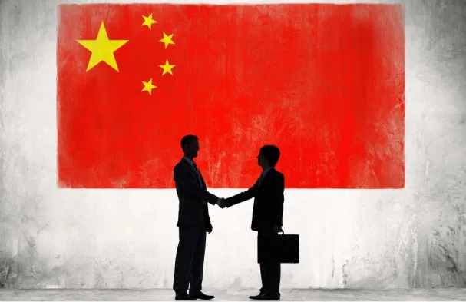
الحاضنات في الصين
في عام 1988م بدأت الصين في إعداد برنامج قومي مركزي يعرف بـ "Torch "، والذي تم بناء عناصره الرئيسية على أساس ثلاث نقاط محورية للنهوض بالبحث العلمي وتعظيم نتائجه، هذه المحاور هي : تقوية وتنشيط عمليات الإبداع التكنولوجي، وتنمية وتطوير التقنية العالية وتطبيقاتها، وإتمام تحديث وتطوير عمليات التصنيع ورفع المحتوى التقني للمنتجات الصينية. وقد تم العمل على تنفيذ برنامج Torch على المستويين المركزي وعلى مستوى كل إقليم في الصين، وذلك عن طريق التوسع في إقامة الحدائق والحاضنات والمراكز التقنية والقواعد الصناعية وبرامج التمويل الخاصة.
هذا البرنامج حقق للصين المركز الثاني في العالم في عدد الحاضنات بعد الولايات المتحدة، وقبل ألمانيا التي كانت تتربع على المركز الثاني بحوالي 300 حاضنة. ووصل عدد الشركات التي أقيمت في هذه الحدائق التقنية إلى 20.796 من الشركات التي تنتج منتجات عالية التقنية، يعمل بهذه الشركات حوالي 2.51 مليون شخص، في الغالبية ذوو مؤهلات عالية. وبلغ مجموع دخل هذه الشركات حوالي 115 مليار دولار أمريكي ، ونتج عنها مبلغ 13 مليار دولار أمريكي من الضرائب، وبلغت مكاسب هذه الشركات من التصدير لهذه المنتجات التقنية حوالي 18.6 مليار دولار أمريكي.

Slide 15
الخلاصة
يلاحظ من تجارب الحاضنات العالمية عدة استنتاجات منها ما يلي :
يقع العبء الأكبر في إقامة الحاضنات العلمية على الحكومة، على سبيل المثال فإن أكثر من نصف حاضنات التكنولوجيا في أمريكا تقوم الحكومة بتمويلها, بينما يقوم القطاع الخاص بتوفير الاستشارات والخبرات، بالإضافة أيضا إلى الشق التمويلي.
01
في التجربة الأمريكية تلعب بعض الهيئات الخاصة،الجمعيات الفنية، الغرف التجارية، وبعض الجاليات ذات الأصول غير الأمريكية، دوراً مهماً في إنشاء وتمويل الحاضنات, والتي تهدف في الغالب إلى تنمية بعض المشروعات أو الصناعات التقليدية المتخصصة، أو توفير فرص عمل لفئات اجتماعية محددة.
02
من العوامل التي تساعد على نجاح نشاط الحاضنات في أي دولة أن يكون هناك مؤسسة مركزية لتنظيم نشاط هذه الحاضنات، ففي فرنسا توجد الجمعية الفرنسية للحاضنات التي تهتم بكل شؤون الحاضنات في جميع أنحاء فرنسا.
03
تلعب غرف التجارة والصناعة وكذلك الشركات الكبرى وبيوت الخبرة العالمية دوراً مهما في إنشاء الحاضنات وتمويلها، كما في تجربة فرنسا.
04
يجب الإشارة إلى الدور المهم الذي يمكن أن تلعبه الجامعات في تطوير الحاضنات, ففي الصين هناك عدد كبير من الجامعات تمتلك شركات خاصة بها تقوم بتقديم الخدمات وعمل المشروعات خارج إطار الجامعة، مثلاً هناك حوالي 60 جامعة في بكين لديها شركات خاصة تمتلك الدولة منها 30 شركة.
05
التعاون الوثيق بين الجامعات والشركات الموجودة بالمراكز التكنولوجية (تجربة ماليزيا).
06

